Slide 1
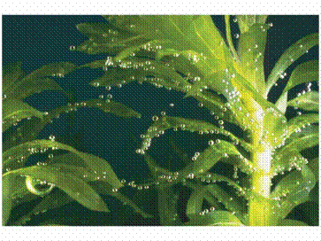
EL PROCESO DE FOTOSÍNTESIS

Slide 2
ESTRUCTURA DE LA HOJA Y CLOROPLASTOS
Las superficies superior e inferior constan de epidermis, la misma que se cubre de una cutícula impermeable.
Estomas.- aberturas en la epidermis de las hojas y hojas rodeadas de células oclusivas.
Mesófilo.- tejido localizado entre las dos epidermis y contiene los cloroplastos.
Cloroplastos.- organelos compuestos por doble membrana, que posee el pigmento clorofila y encierra los estromas.
Tilacoides.- estructura de la membrana del cloroplasto especializada en la cual tiene lugar la fotosíntesis. Membranas internas que forman compartimentos (se produce la reacción lumínica).
Grana.- conjunto de tilacoides y entre las granas se encuentran los estromas (reacción oscura).
Fotosistemas.- conjunto de moléculas de clorofila y otros pigmentos empaquetados en los tilacoides.

Slide 3
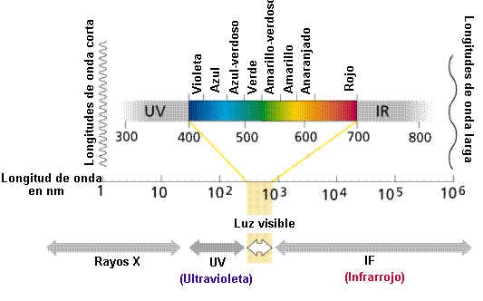
La naturaleza de la luz.
La distribución de los colores en el espectro esta determinado por la longitud de onda.
Más larga la longitud de onda más rojo es el color.
Longitudes de onda más corta están en la zona violeta del espectro.
Longitudes de onda más larga que el rojo se llaman INFRAROJAS (IR).
Longitudes de onda más corta se llaman ULTRAVIOLETAS (UV).

Slide 4
CLOROFILA Y PIGMENTOS ACCESORIOS.
Pigmento.- cualquier sustancia que absorba luz.
El color del pigmento está dado por la longitud de onda no absorbida (x lo tanto reflejada).
P. Negros absorben todas las longitudes de onda.
P. Blancos reflejan toda la energía que les llega.
La clorofila absorbe todas las longitudes de onda, excepto la verde.
Los pigmentos accesorios incluyen: Clorofila B, C, D y E, Carotenoides (como el beta caroteno y las xantòfilas (amarillo)); absorben energía no absorbida por la clorofila.
CLOROFILA
Molécula compleja que posee un átomo de Mg en el centro, mantenido por un grupo de Porfirinas.

Slide 5
Etapas de la fotosíntesis
La fotosíntesis es un proceso que se desarrolla en dos etapas:
Reacciones lumínicas.- (fase dependiente de la luz).
Reacciones oscuras.- (fase independiente de la luz. Ciclo de Calvin – Benson)

Slide 6
Reacción lumínica o dependiente de la luz.
La luz estimula electrones de moléculas de clorofila y los transfiere a sistemas de transporte de e. Esta energía impulsa tres procesos:
El fotosistema II genera ATP`.- parte de la energía de los e. Se utiliza para “bombear” iones de H al interior de los tilacoides. Por ello la concentración de H es más alta ahí que en los estromas. Los iones de H bajan por este gradiente a través de enzimas sintetizadoras de ATP de las membranas tilacoides y al hacerlo suministran la energía que impulsa la síntesis de ATP.
El fotosistema I genera NADPH.- una parte de la energía en forma de e energéticos se añade a moléculas portadoras de e., NADP para formar el portador NADPH, altamente energizado.
La descomposición de agua.- mantiene el flujo de e. Por los fotosistemas, parte de la energía se utiliza para dividir moléculas de agua, lo que genera e, iones H y O2

Slide 7
Reacción oscura o independiente de la luz.
En el estroma el ATP y NADPH proporcionan la energía que impulsa la síntesis de la glucosa a partir de CO2 Y H2O.
Estas reacciones se efectúan en un ciclo de reacciones químicas llamado CICLO 3C o CALVIN – BENSON., el cual consta de 3 partes:
Fijación de C.- CO₂ y H₂O se combinan con bifosfato de Ribulosa (RuBP) para formar Àcido Fosfoglicèrico (PGA).
Síntesis de G3P.- el PGA se convierte en G3P utilizando energía de ATP y NADPH. El G3P puede utilizarse para sintetizar moléculas orgánicas como la glucosa.
Regeneración de RuBP.- 10 moléculas de G3P se utilizan para regenerar 6 moléculas de RuBP, también consumiendo energía de ATP.

Slide 8
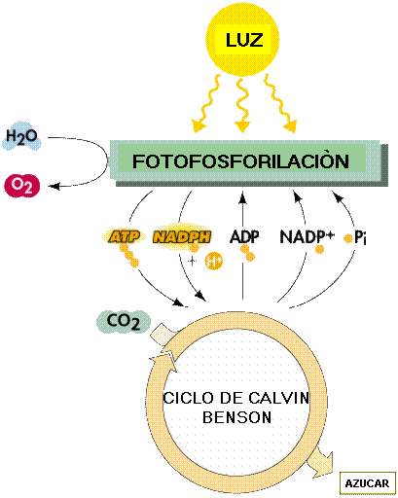
Fases de la fotosíntesis

